Slide 1

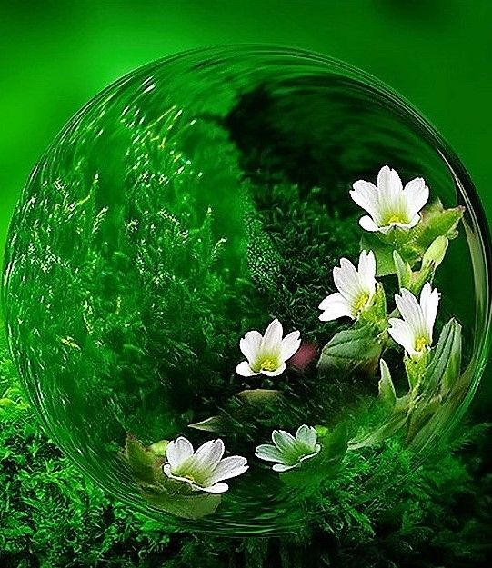
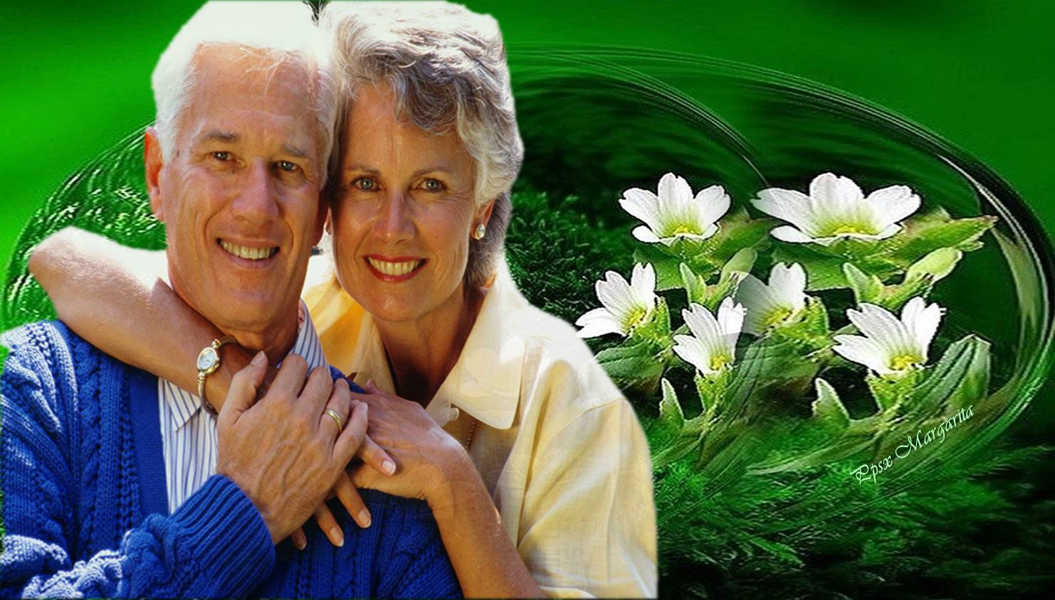






Slide 2
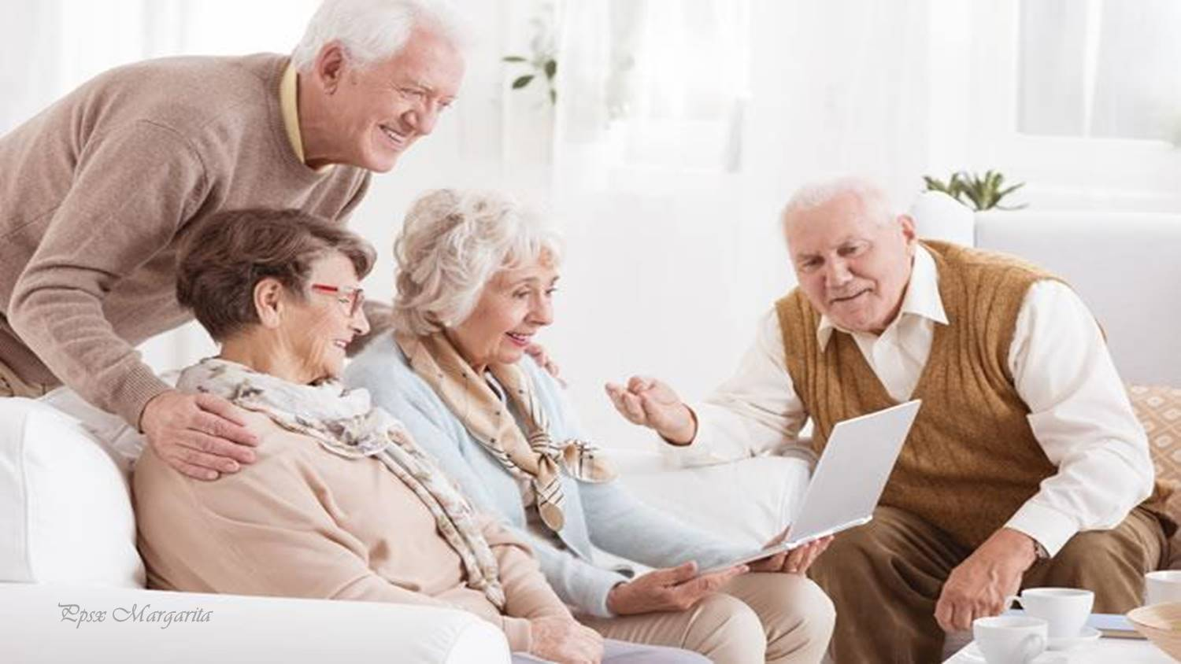
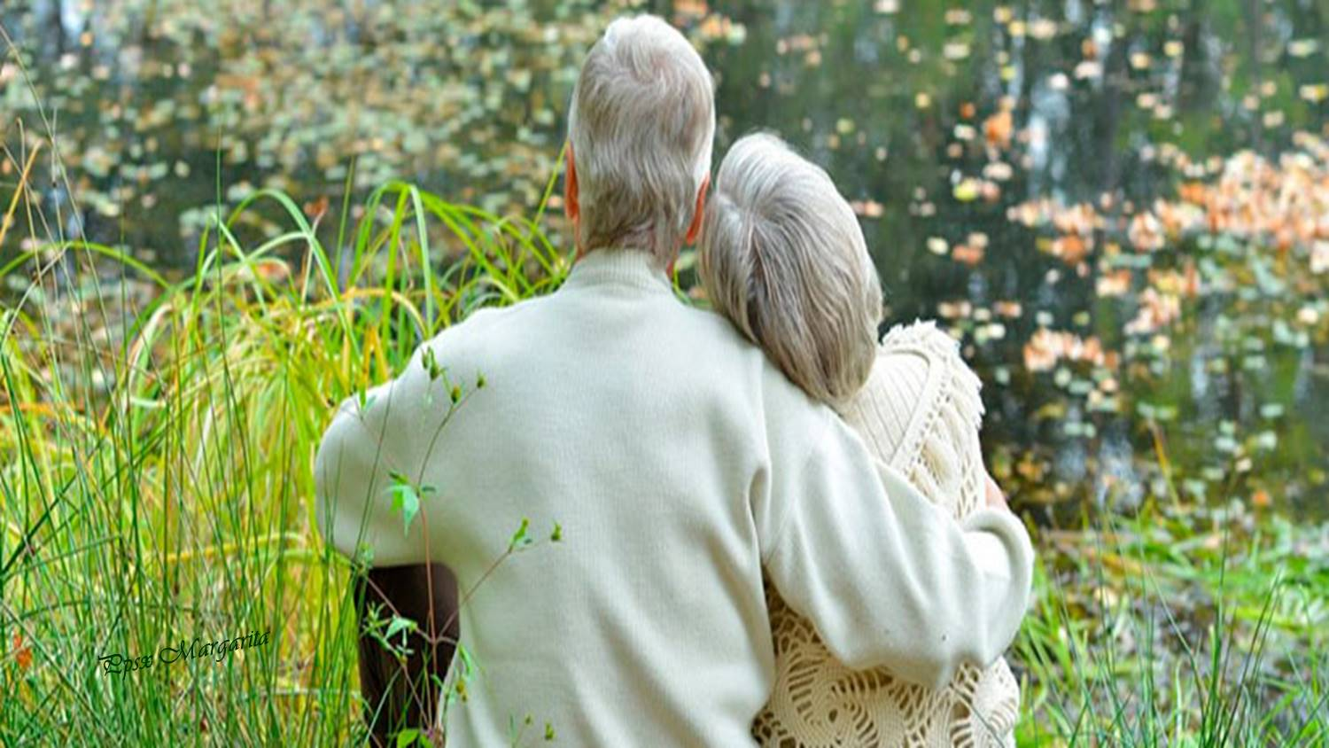
¡Tercera edad!
¡Qué linda frase!

Slide 3
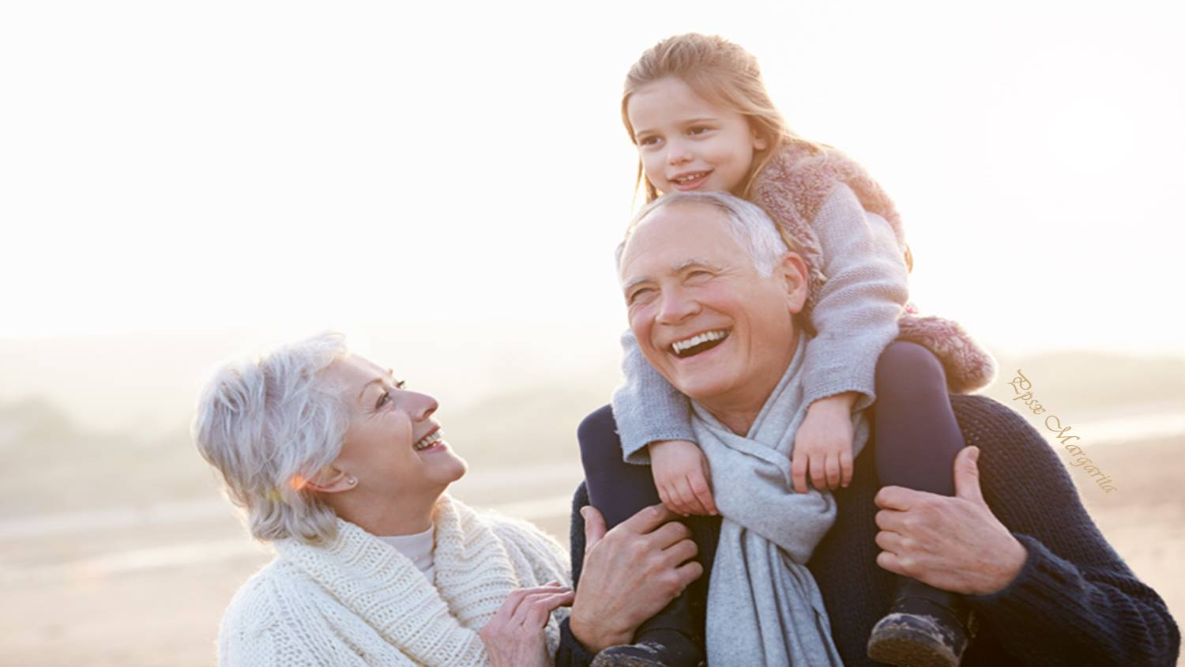
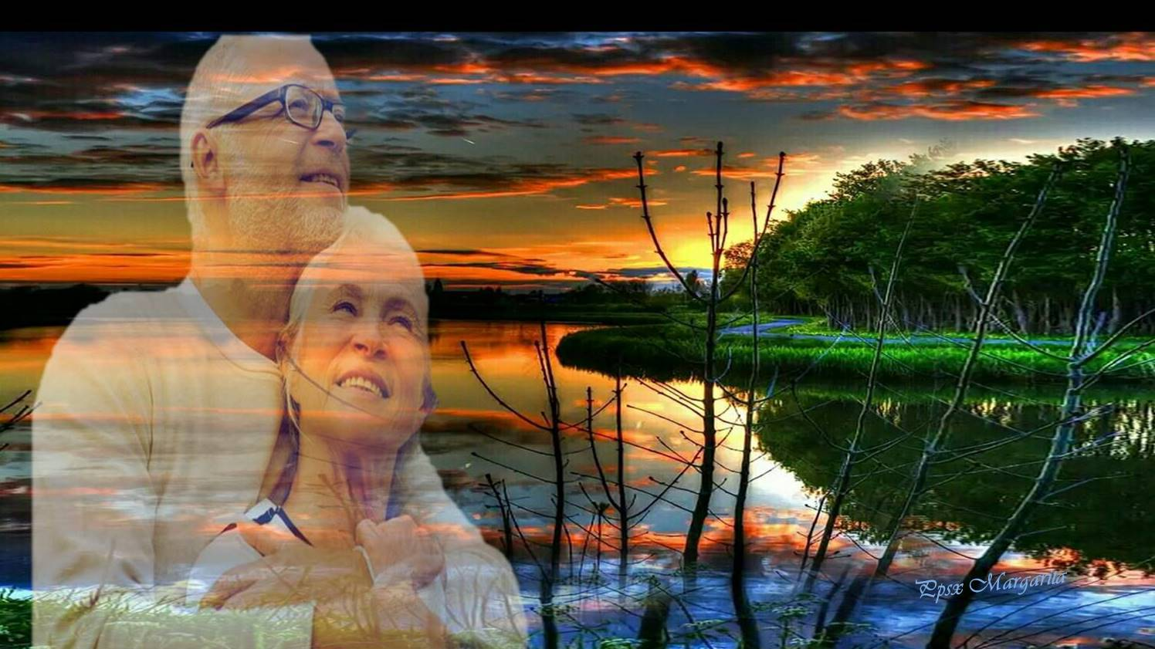
Una tarde cargada de experiencia, experiencia para dar consejos.
Aquí no hay viejos, solo que llegó la tarde:

Slide 4
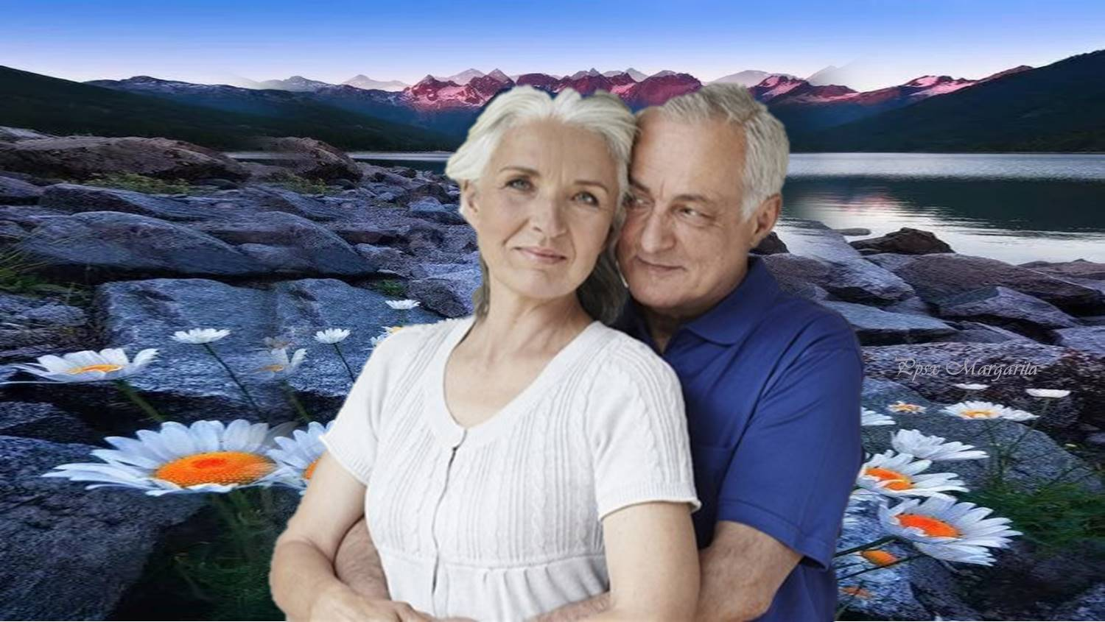
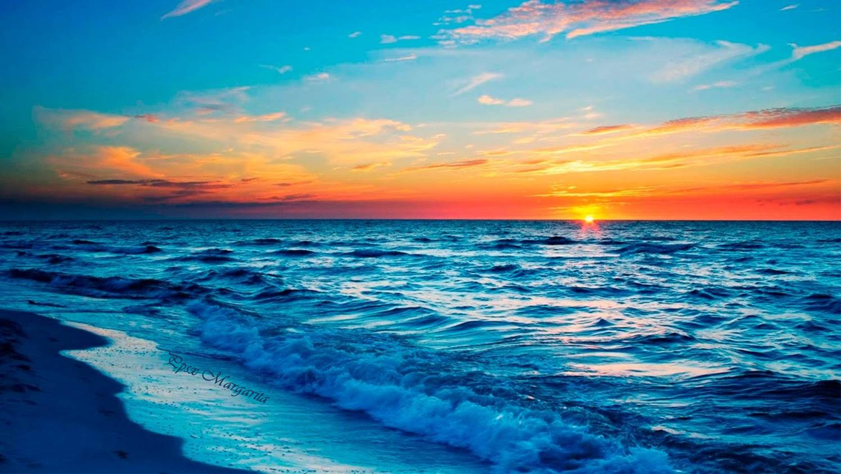
Viejo es el mar y se agiganta,
Aquí no hay viejos, solo que llegó la tarde.

Slide 5
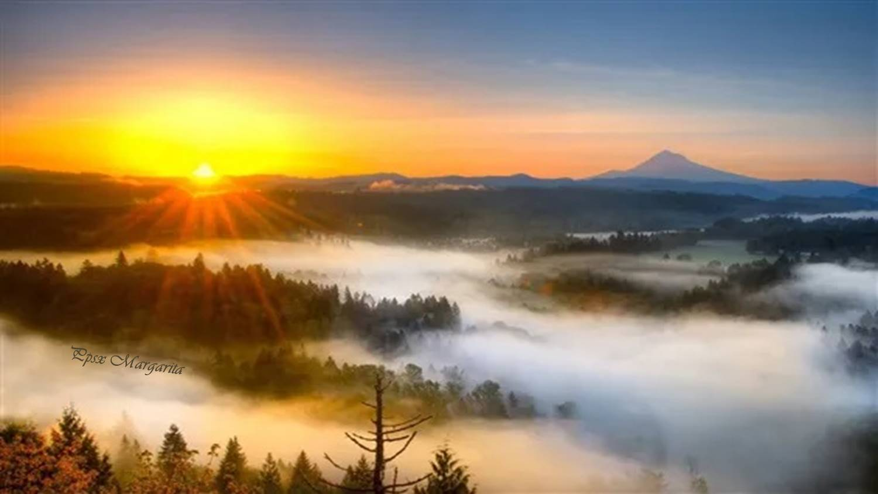
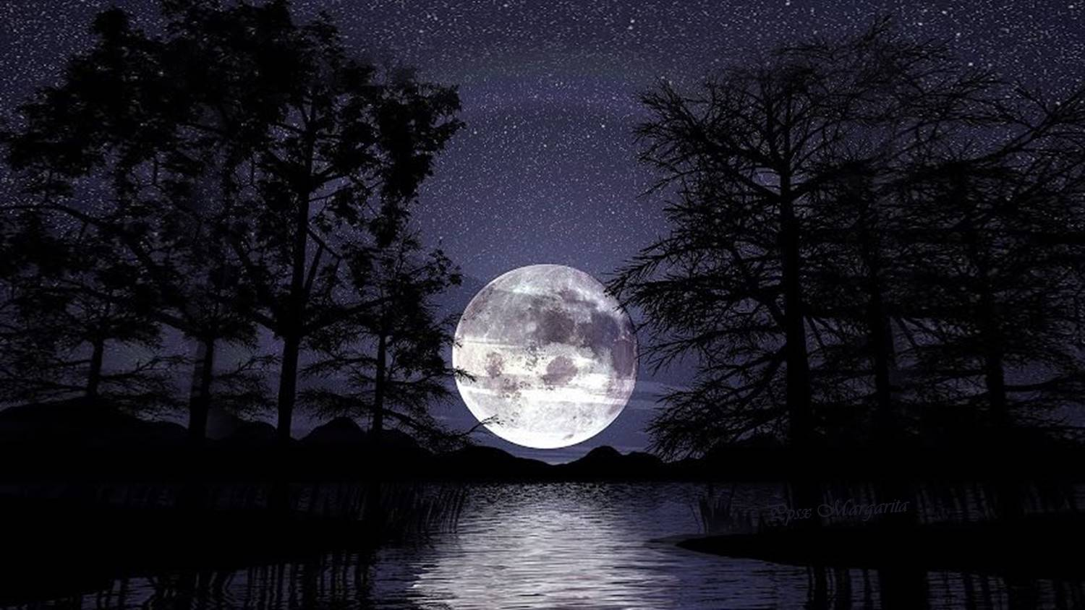
Viejo es el sol y nos calienta,
Vieja es la luna y nos alumbra

Slide 6
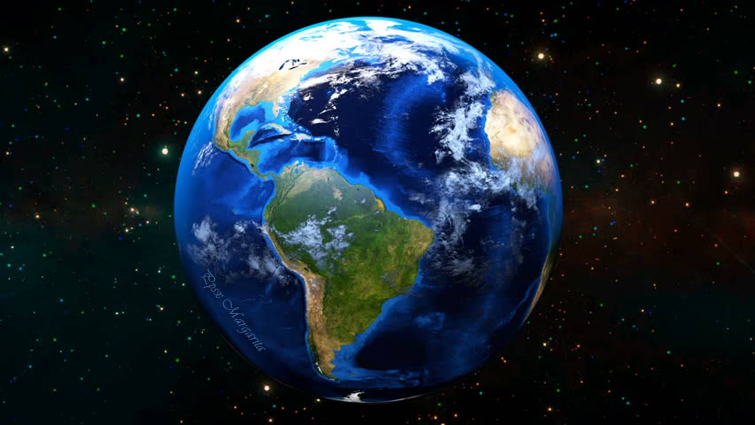
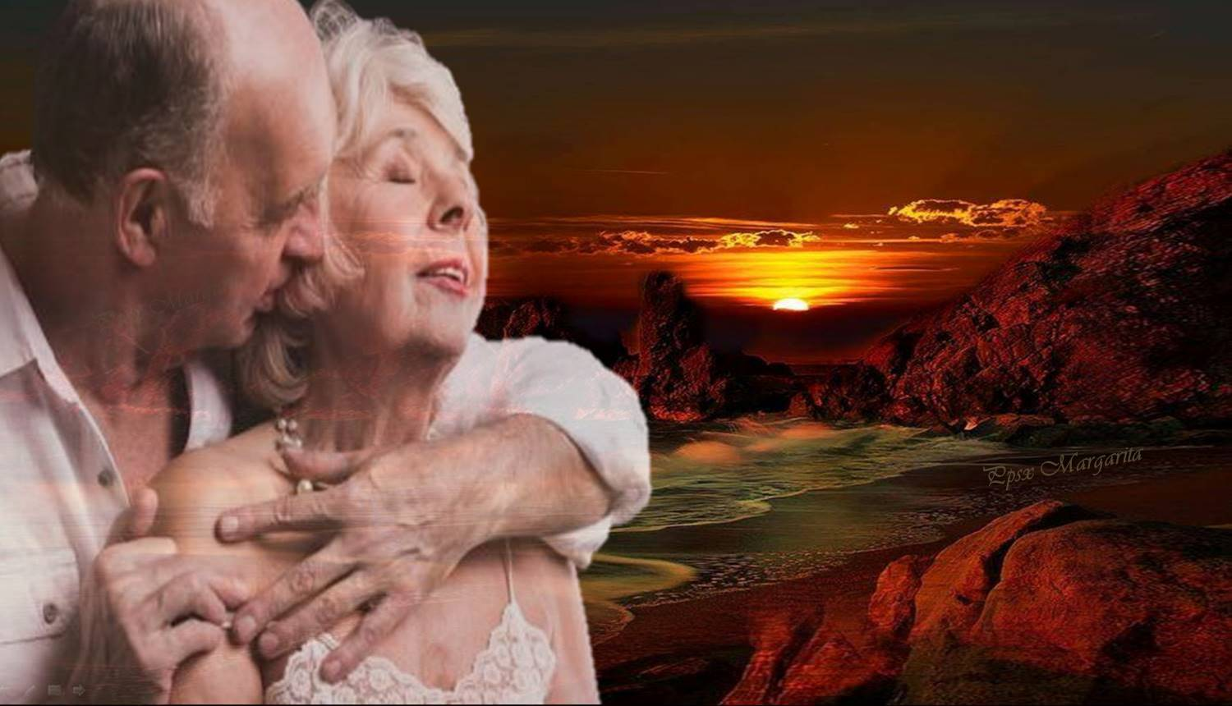
Vieja es la tierra y nos da vida,
Viejo es el amor y nos alienta.

Slide 7
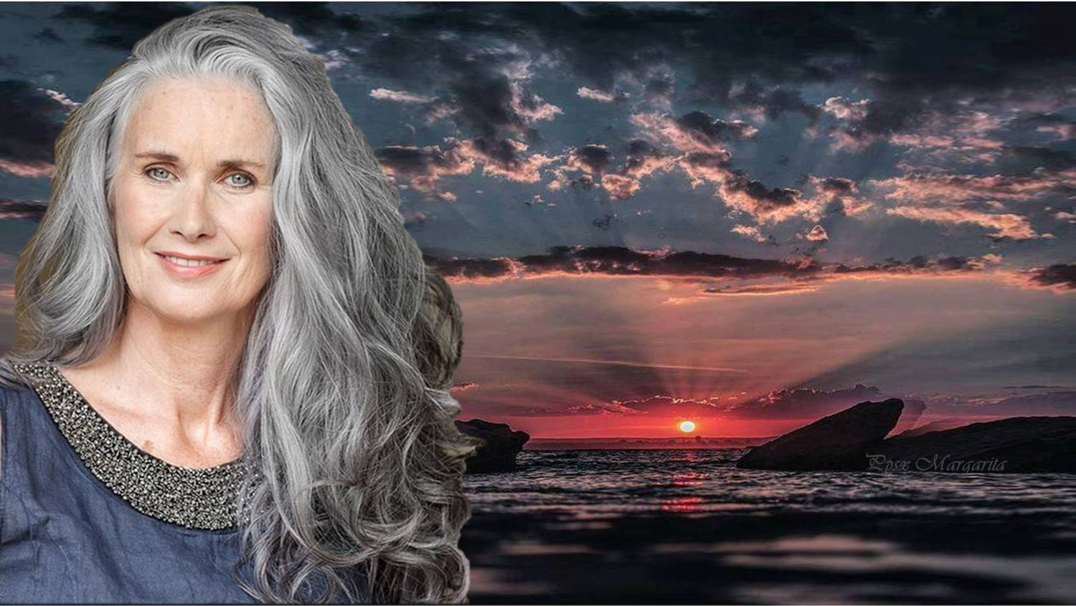
Aquí no hay viejos, solo nos llegó la tarde.

Slide 8
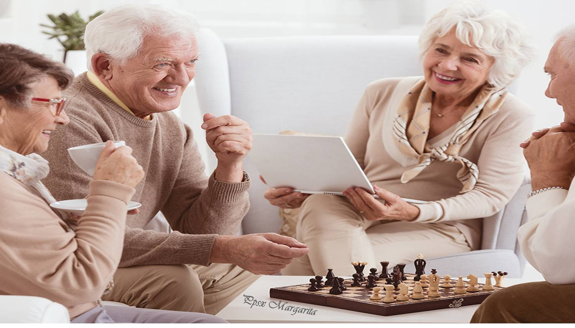
Somos seres llenos de saber, graduados en
la escuela de la vida
y en el tiempo
que nos dio
postgrado.

Slide 9
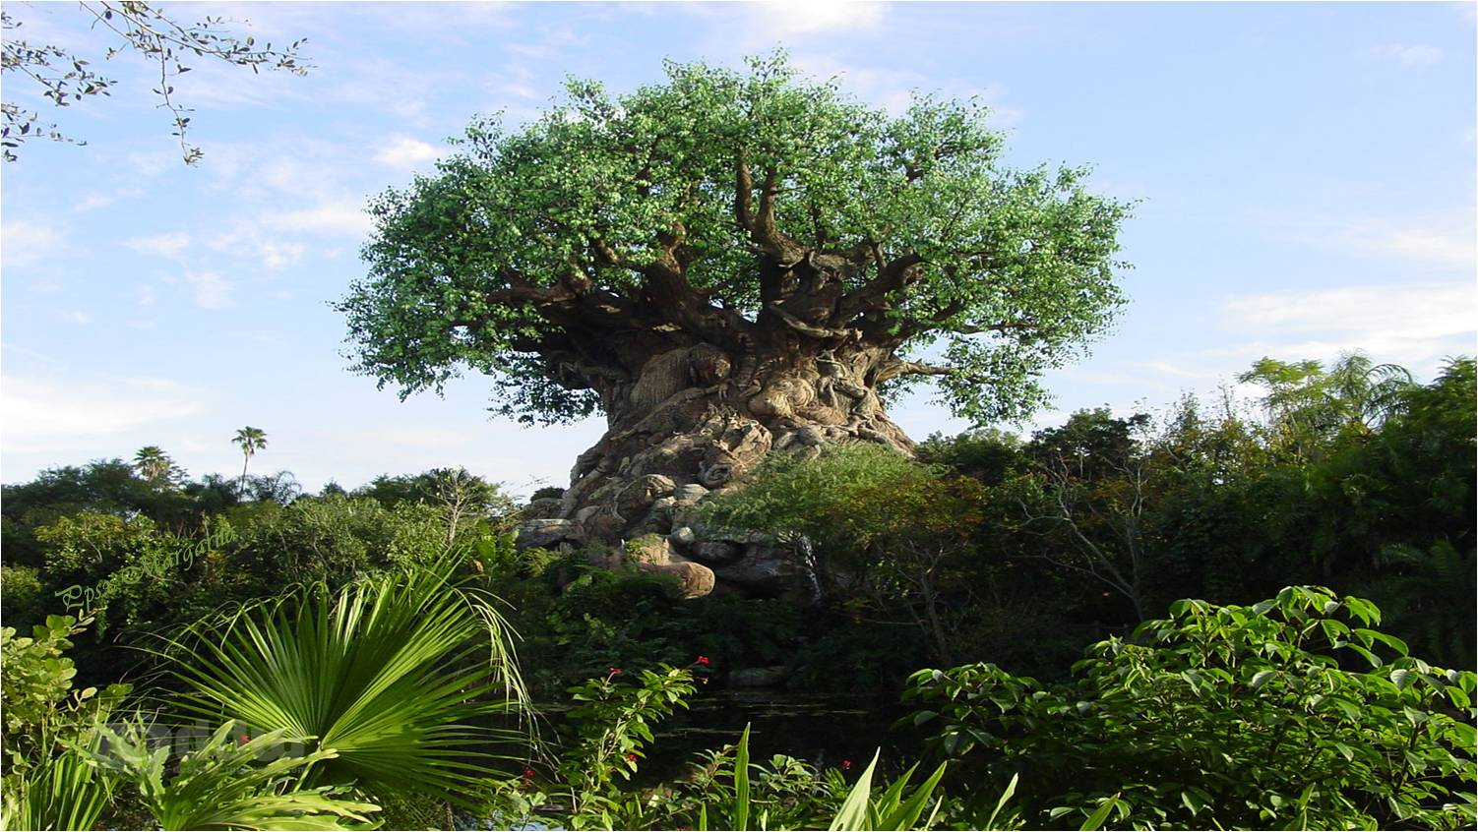
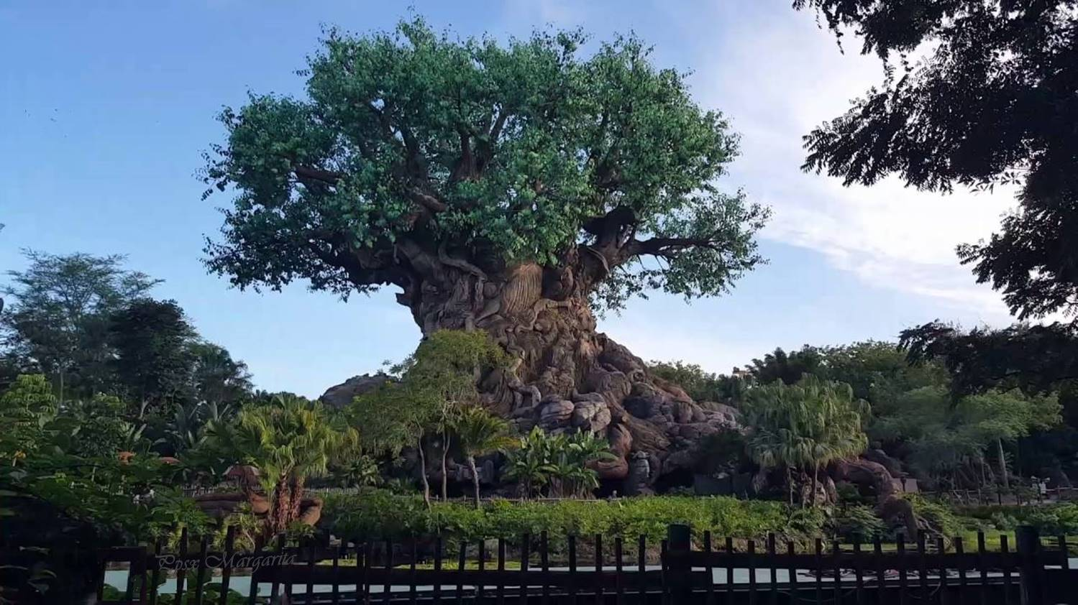
Humildad
Gratitud
Bondad
Gozo
Pureza
Justicia
Amor
Templanza
Paz
Fidelidad
Excelencia
Paciencia
Subimos al árbol de la vida,
Cortamos de sus frutos lo mejor,

Slide 10
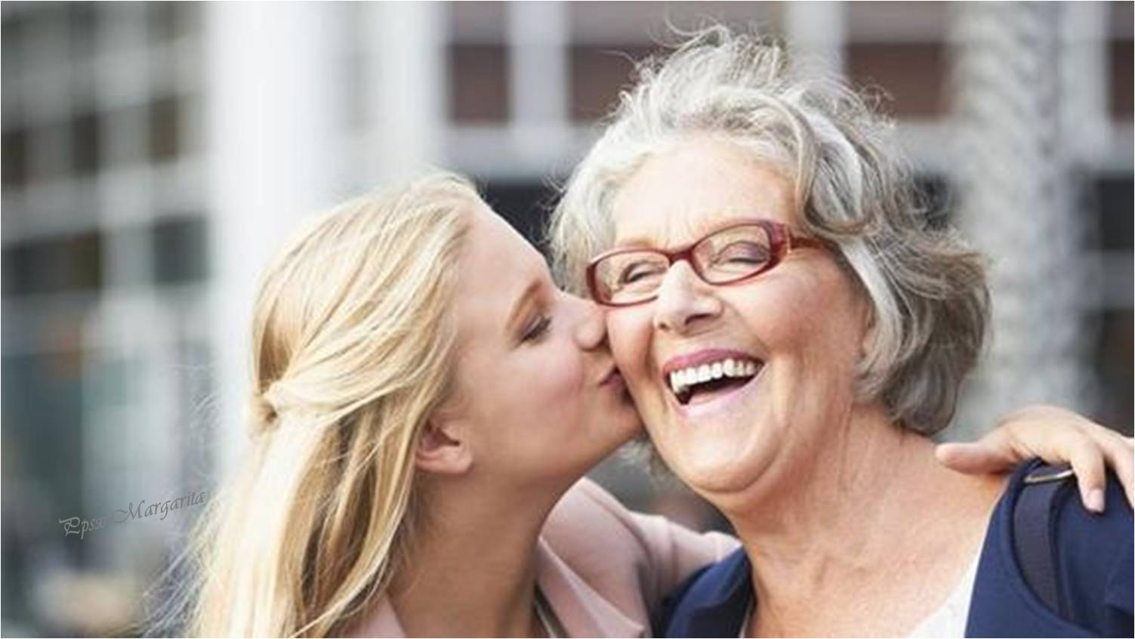
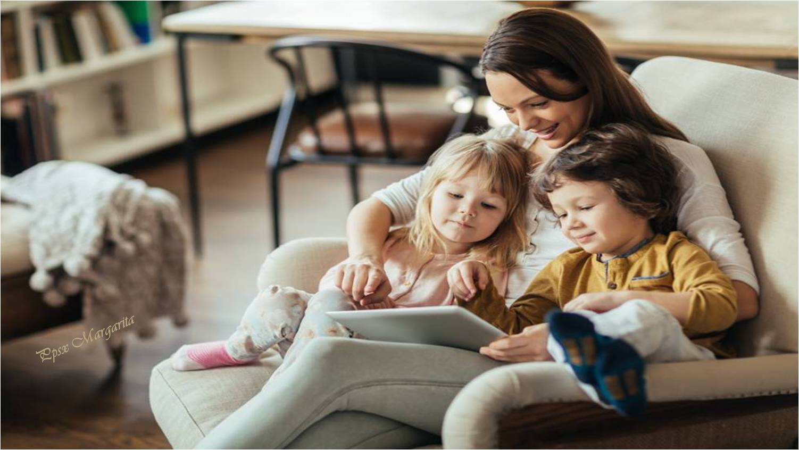
Son esos frutos nuestros hijos que cuidamos con paciencia,
Y nos revierten esa paciencia con amor.

Slide 11
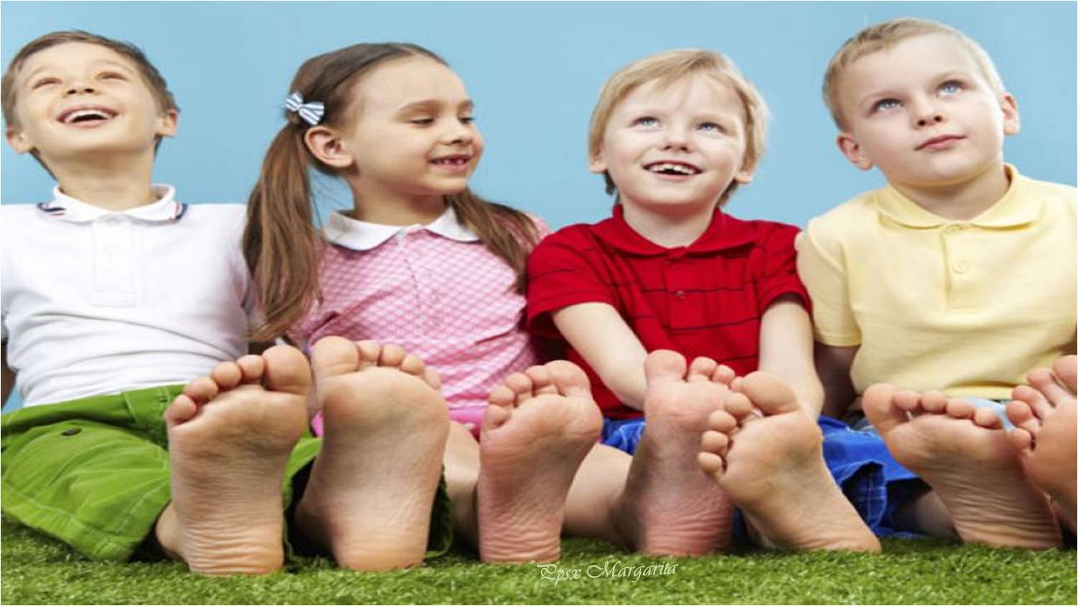
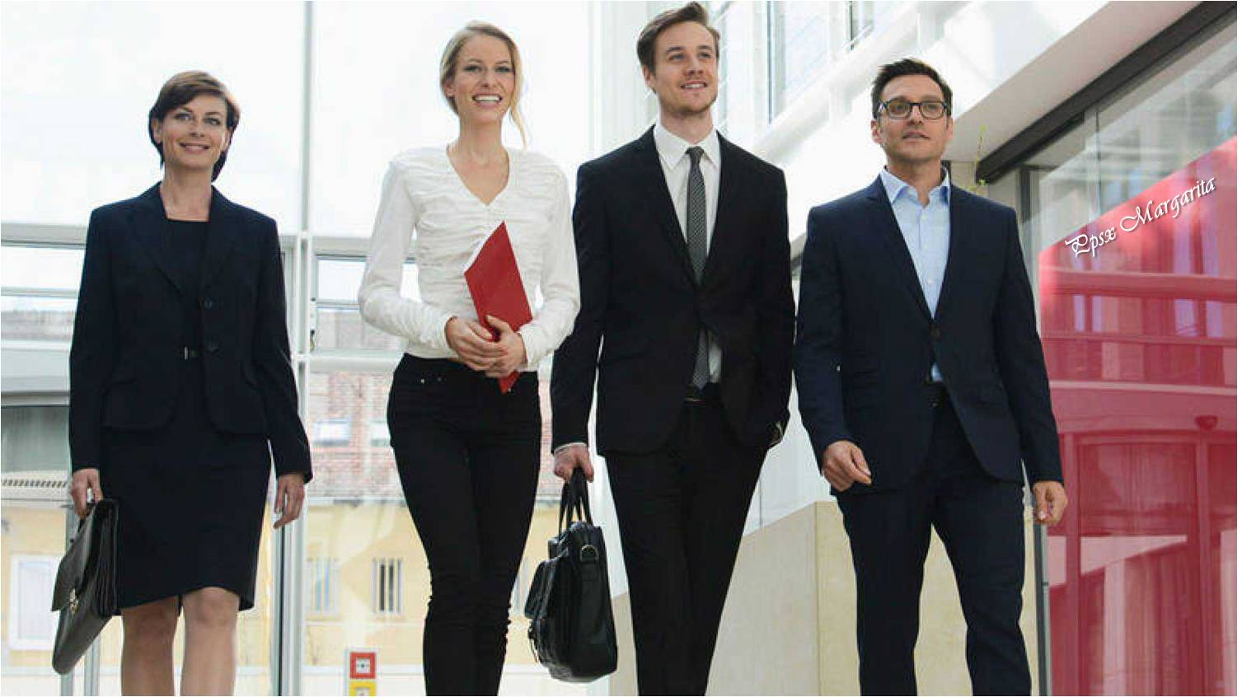
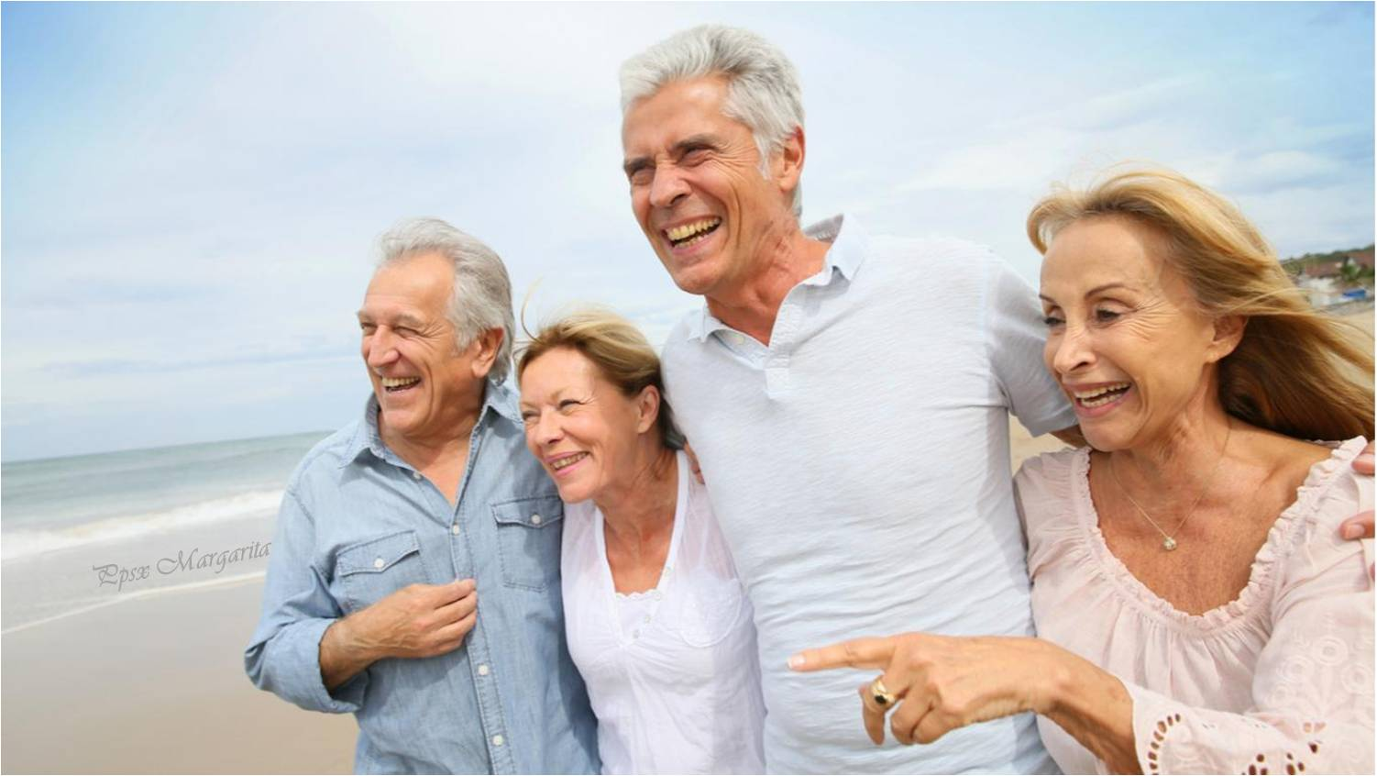
Serán mayores
Son hombres,
Fueron niños,

Slide 12
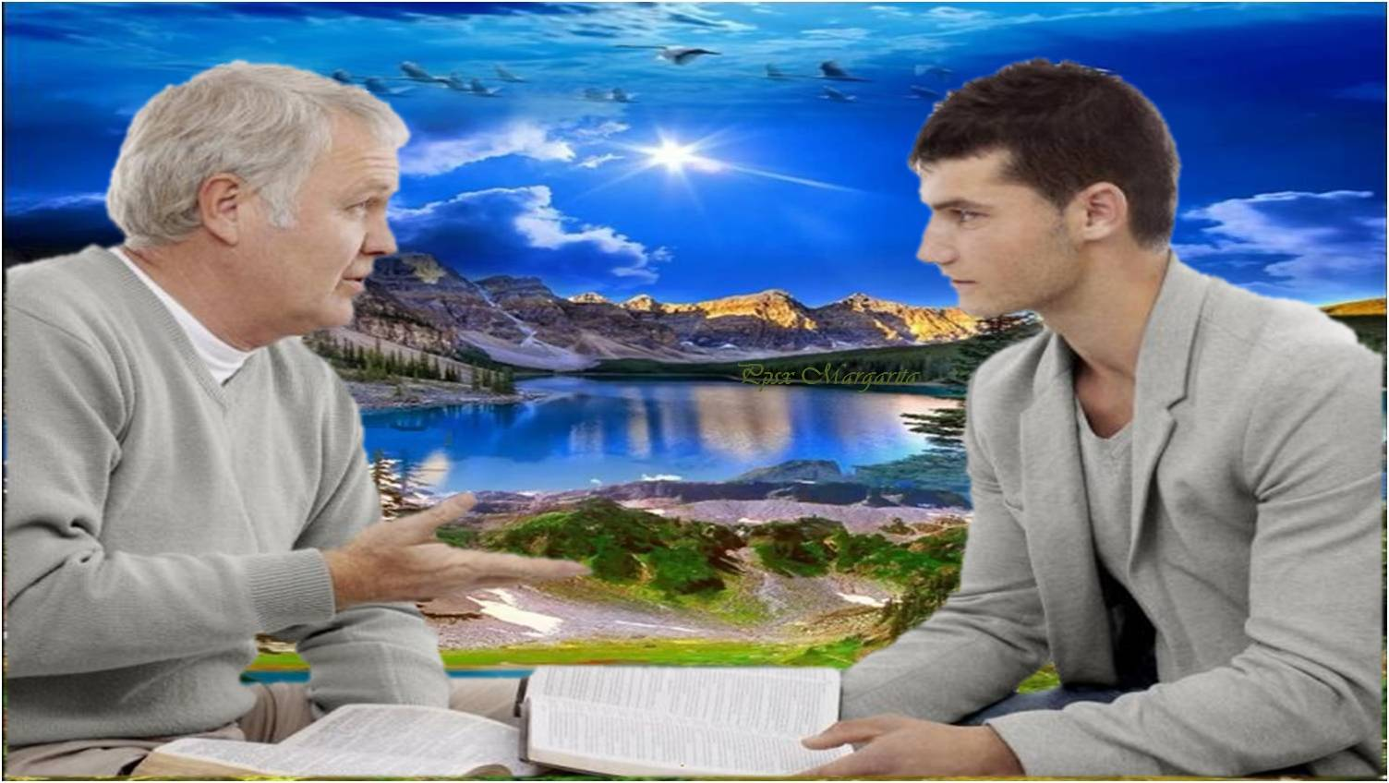
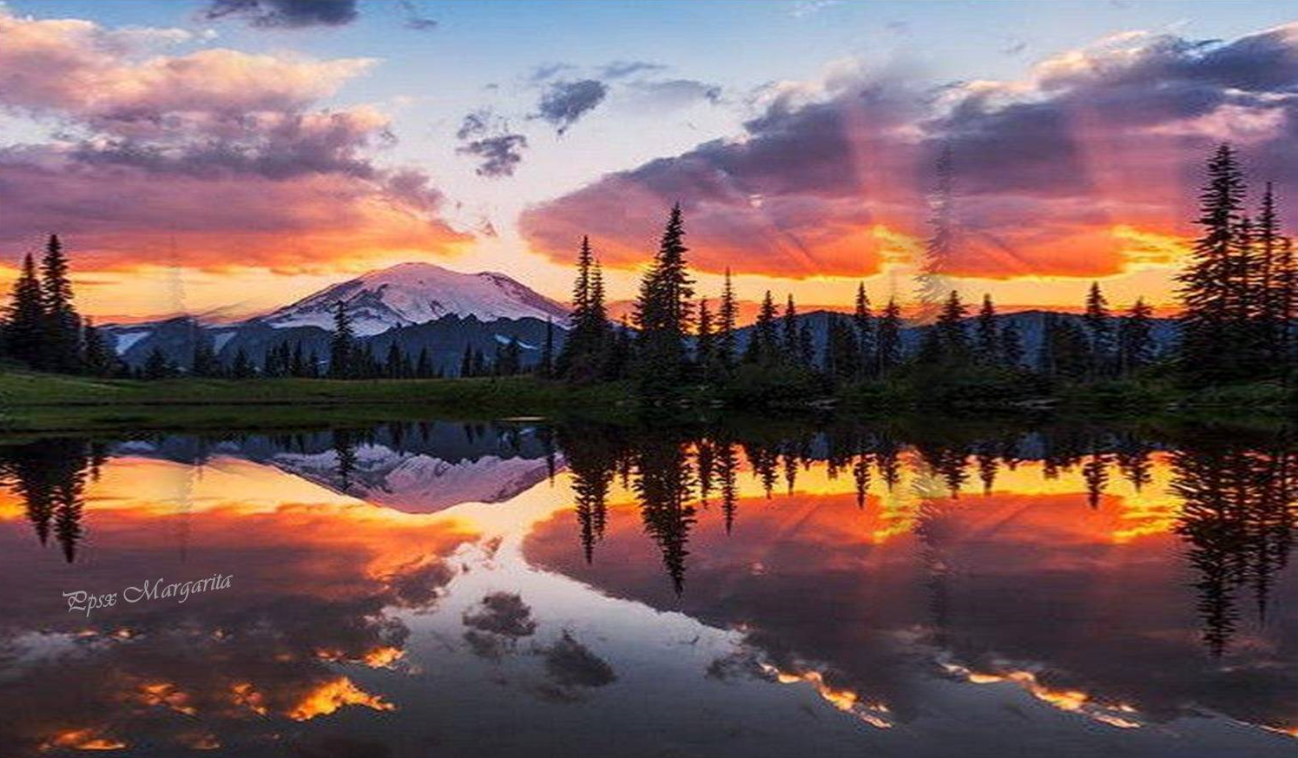
Llegará la tarde y ellos también darán consejos.
La mañana vendrá

Slide 13


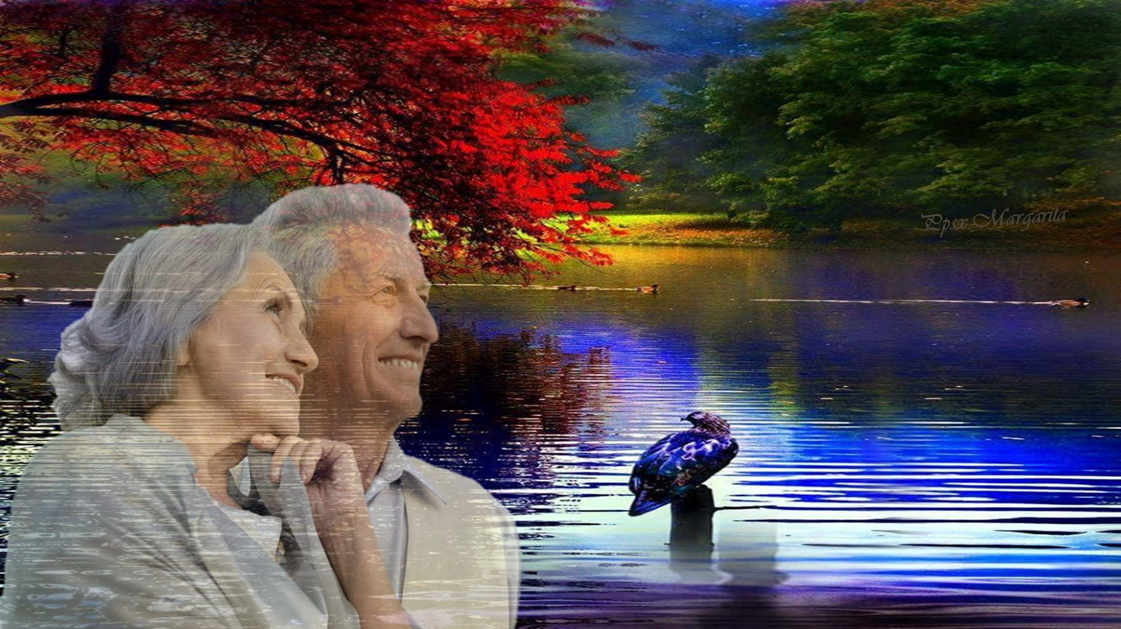
Aquí no hay viejos, solo que llegó la tarde.

Slide 14
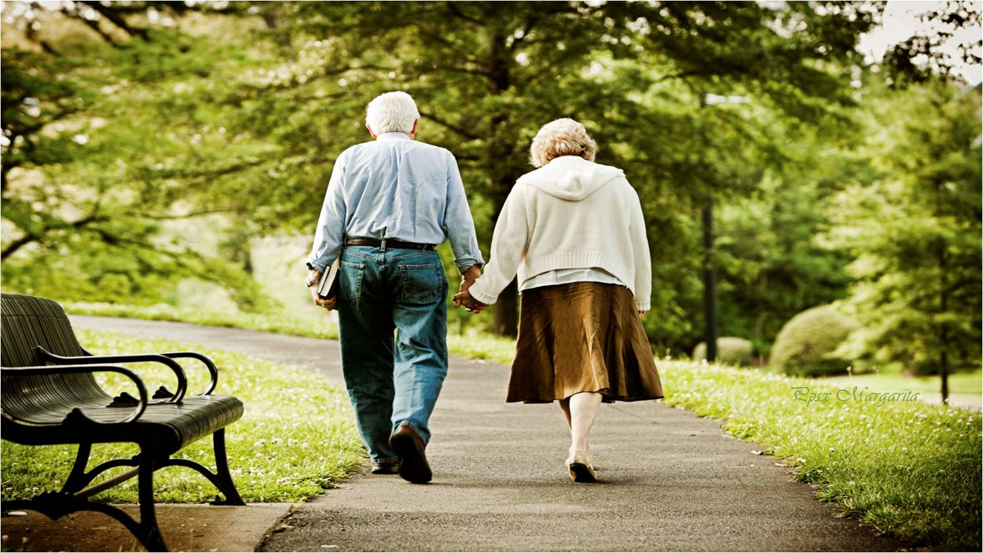
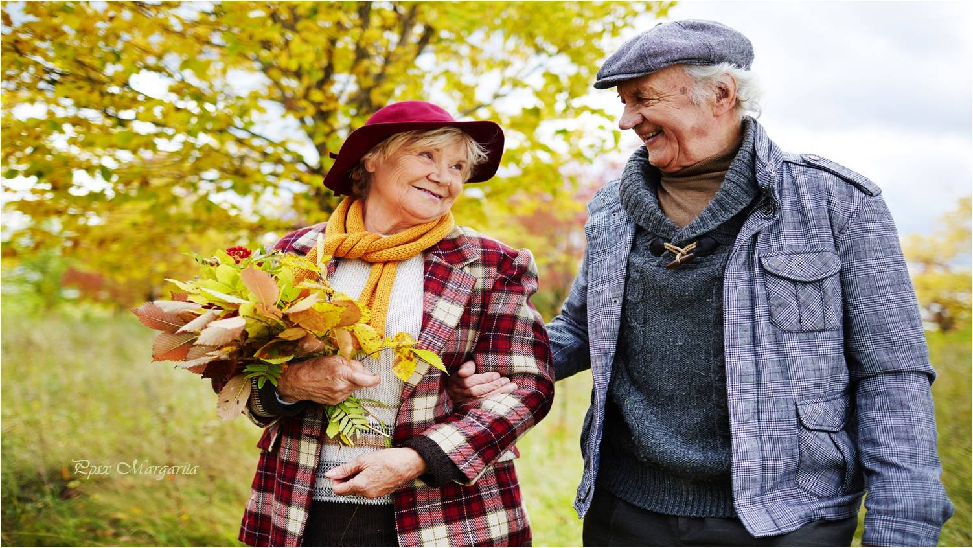
De mirada serena y cariñosa,
Joven: Si en tu caminar encuentras seres de andar pausado,

Slide 15
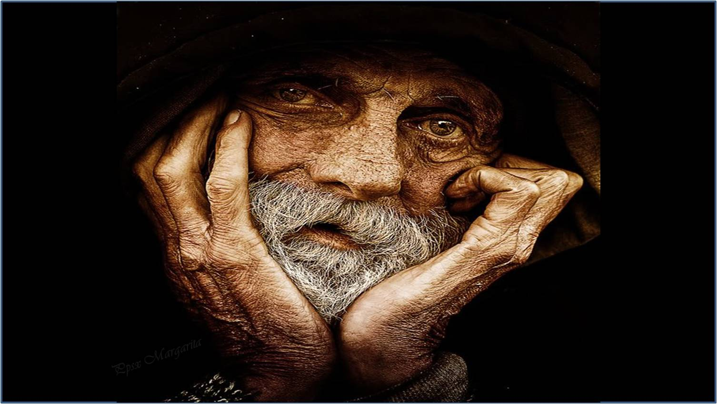
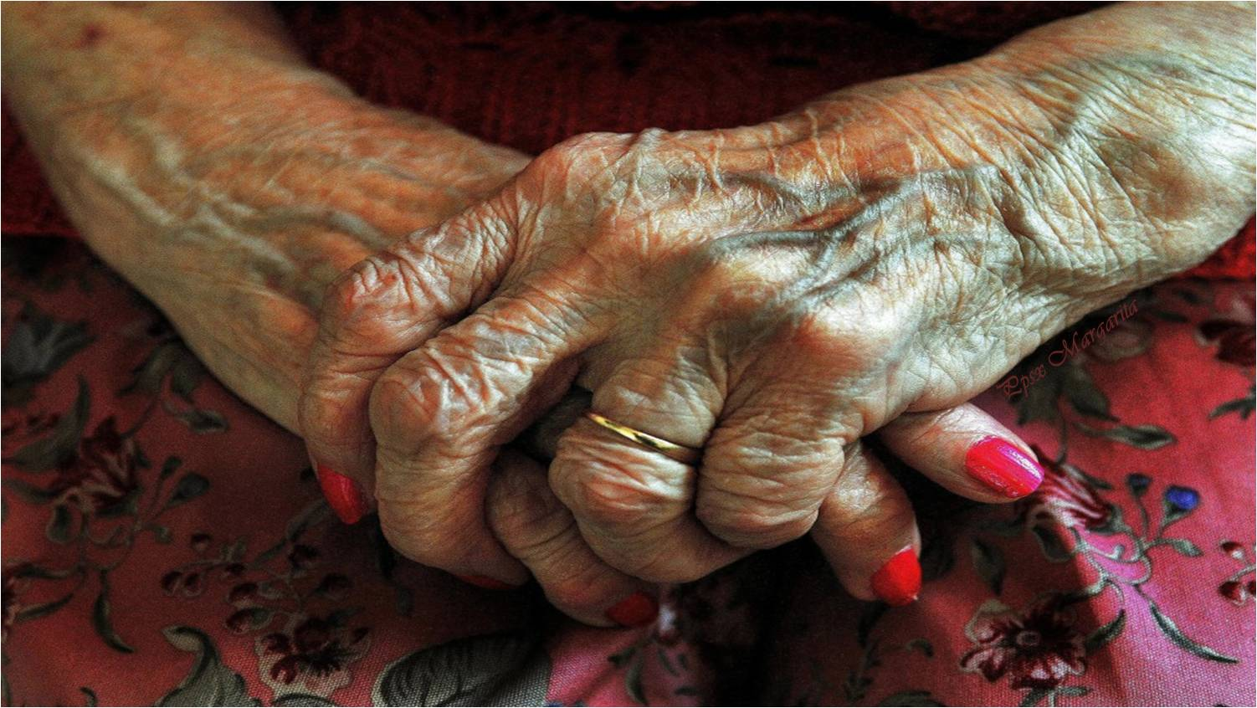
No los ignores
De piel rugosa,
de manos temblorosas,

Slide 16
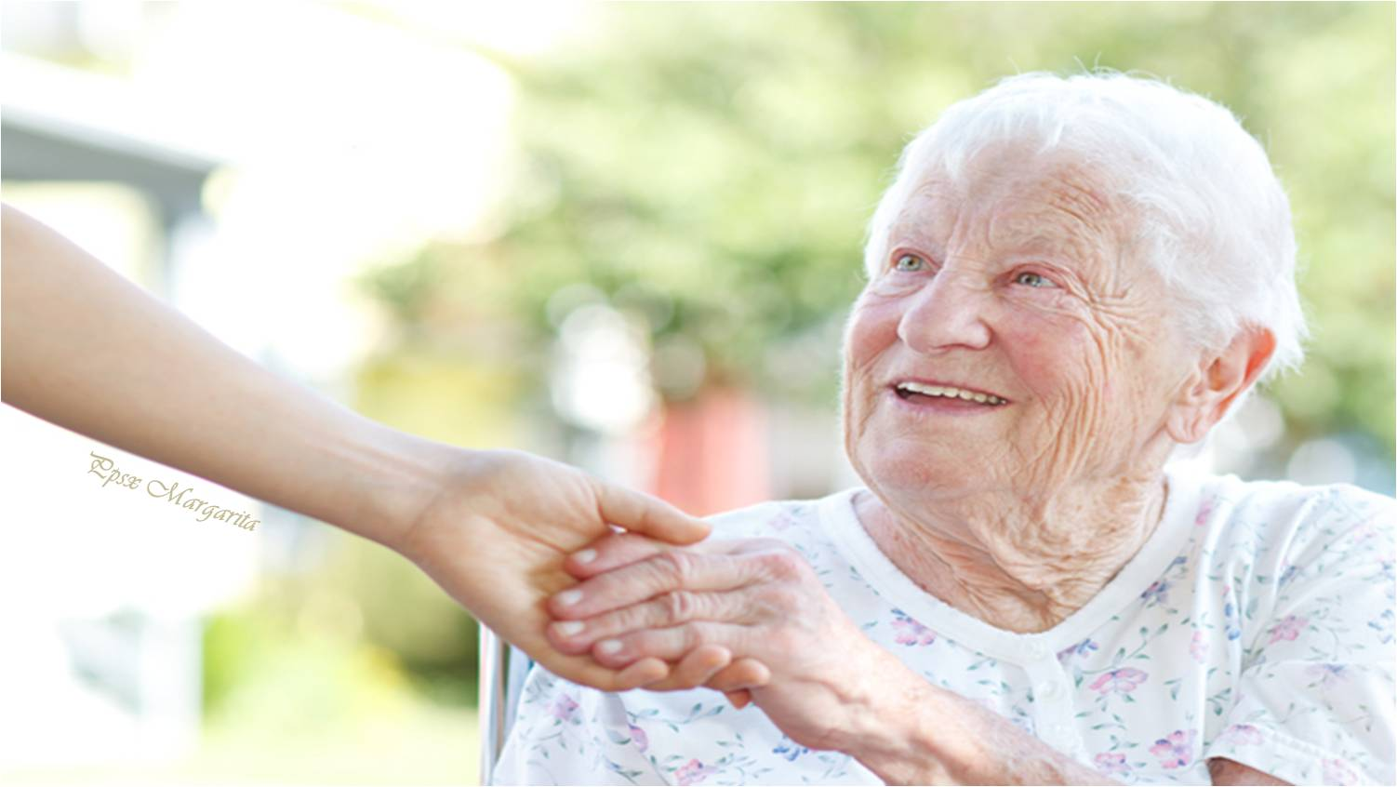
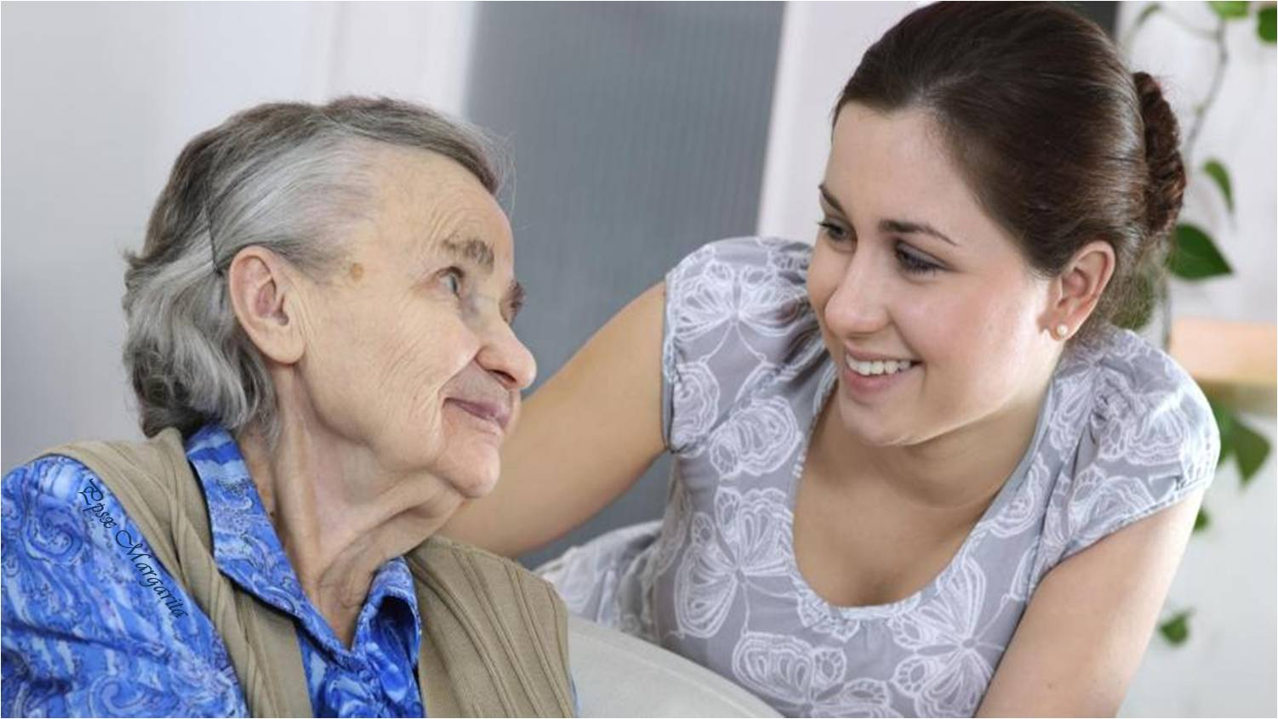
Ayúdalos, protégelos, ampáralos,
Bríndales tu mano amiga, tu cariño.

Slide 17
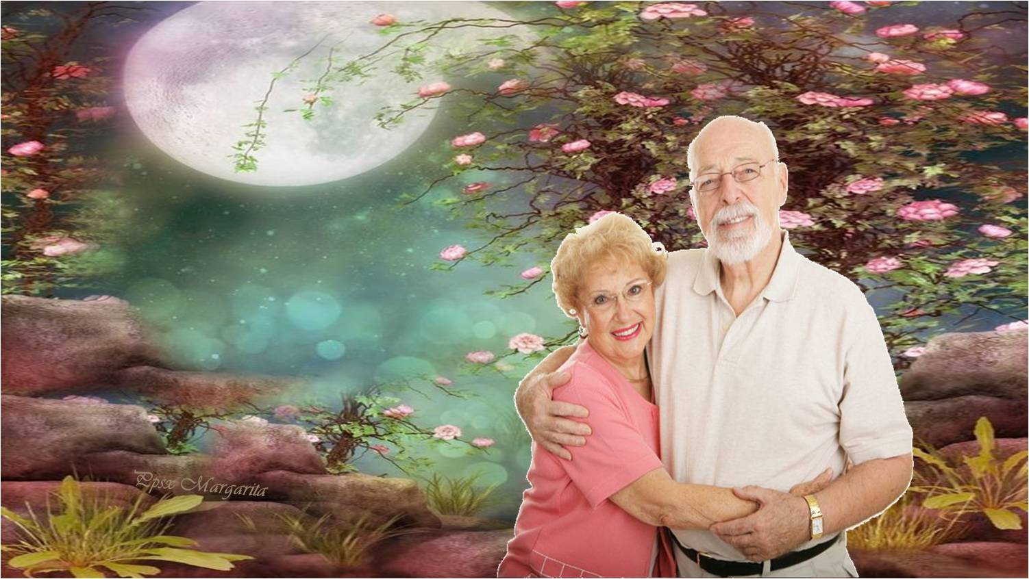
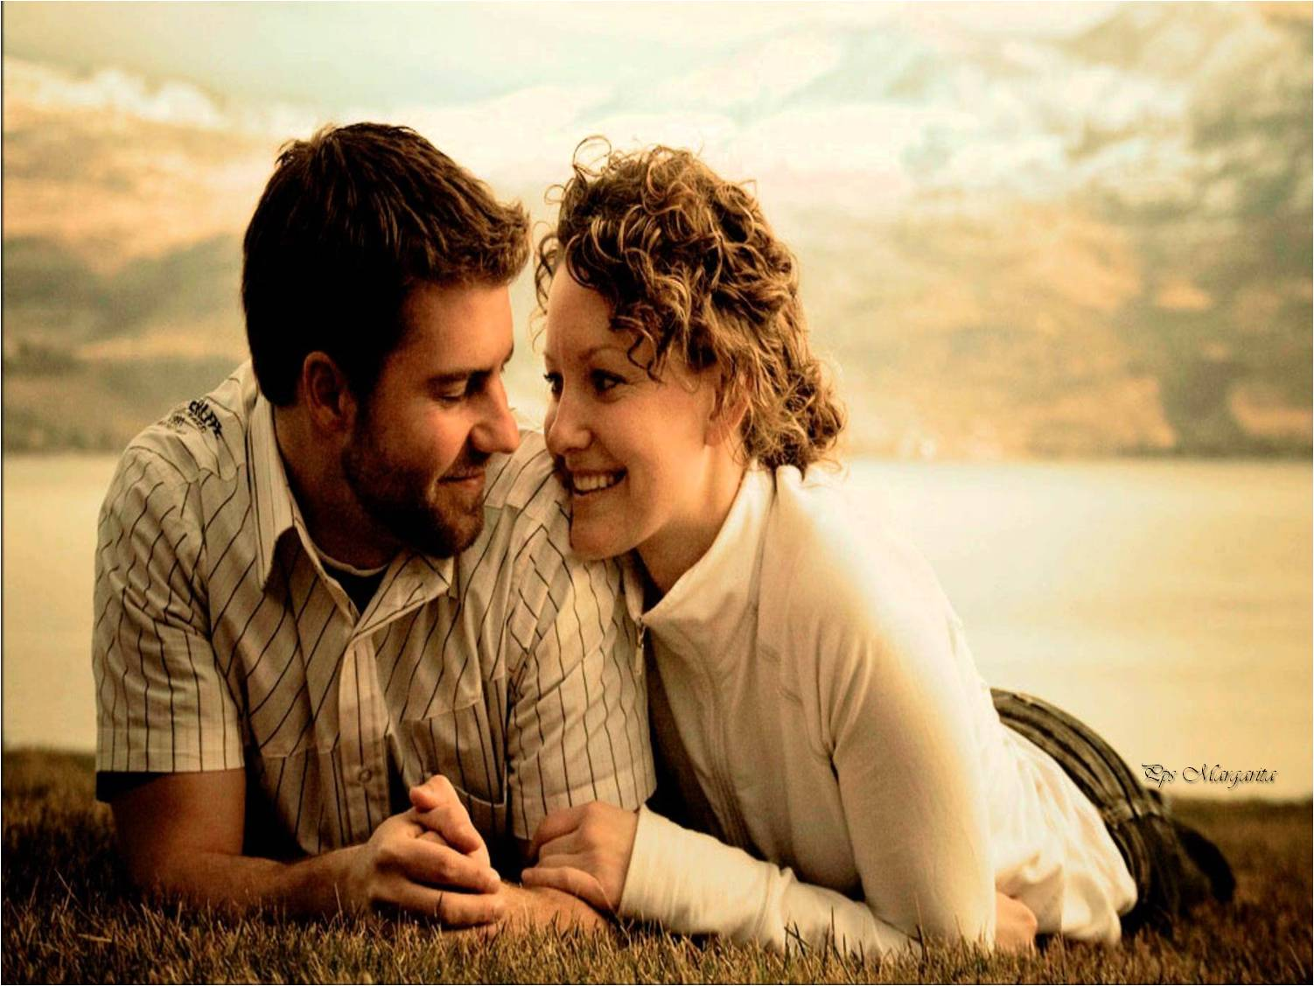
Toma en cuenta que un día también a ti
¡¡Te llegará la tarde!!

Slide 18
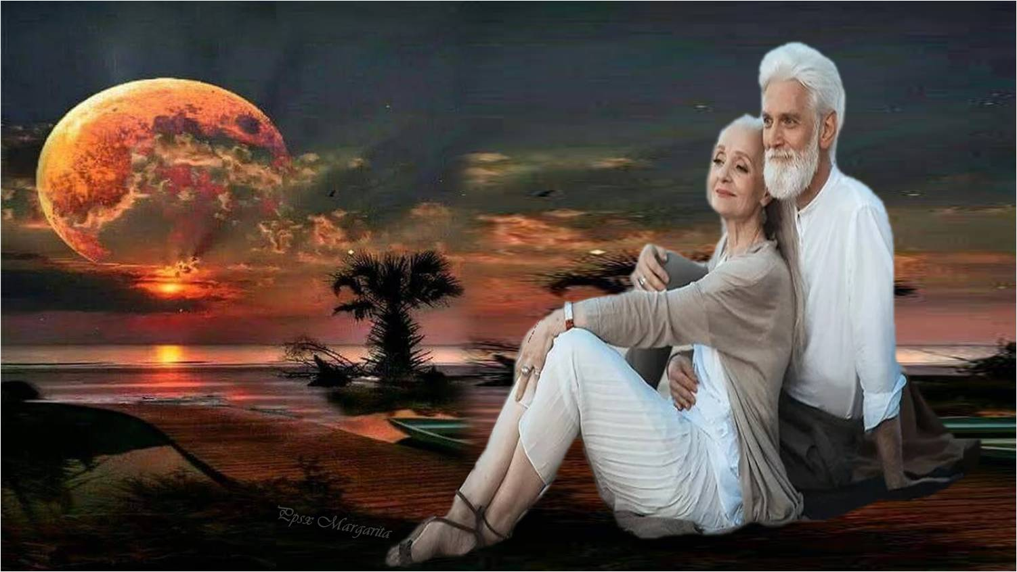

Junio 2019
Música: Hojas Muertas
Paul Mauriat
Margarita

Slide 19









¿Te ha gustado?
Puedes ver más entrando
Aquí
Además puedes recibir powerpoints en tu correo electrónico suscribiéndote aquí:
Esta presentación powerpoint ha sido creada y compartida única y exclusivamente para mispps.com

